Slide 1
Recherche et analyse dans le domaine des transports
Module 3 : Modélisation et simulation des transports
Cours n° 10 : Introduction à la modélisation des transports

Slide 3
Table des matières
Section 1 Introduction à la modélisation des transports ……................. 3
Qu'est-ce que la modélisation des transports ? ................................. 4
Comment modéliser les systèmes de transport réels ? ..................... 5
Le modèle de transport en quatre étapes .......................................... 6
Hypothèses et limites de la modélisation des transports ................... 8
Exemple - Prévision des embouteillages ........................................... 9
Section 2 Objectifs et applications des modèles de transport ............... 10
Fonctions clés des modèles de transport ................................... 11
Secteurs utilisant les modèles de transport …............................. 12
Applications concrètes de la modélisation des transports …. 13
Pourquoi la modélisation des transports est-elle importante ? ………………………………………………………………………… 14
Étude de cas – Optimisation des transports publics à Londres 15
Section 3 Types de modèles de transport .................................................. 17
Aperçu des classifications des modèles de transport .......... 18
Modèles macroscopiques – Analyse à l'échelle de la ville ... 19
Modèles microscopiques – Comportement individuel des véhicules .......................................................................................... 21
Modèles mésoscopiques – Approche hybride ..................... 23
Section 4 Approches mathématiques dans la modélisation des transports …. 25
Modèles déterministes – Prédiction de résultats fixes ................... 26
Modèles stochastiques – Introduction du hasard .......................... 27
Approches mathématiques supplémentaires ................................. 28
Étude de cas – Prévision du trafic basée sur l'IA à Singapour …… 29
Section 5 Processus de développement d'un modèle de transport ................... 30
Étapes de l'élaboration d'un modèle de transport .......................... 31
Étape 01 – Définir l'objectif de la recherche .................................. 32
Étape 02 – Collecte de données – Comptages de trafic, données GPS, enquêtes sur les déplacements ................................................... 33
Étape 03 – Sélectionner le type de modèle (macroscopique, microscopique, mésoscopique) ................................................... 34
Étape 04 - Étalonnage et validation …......................................... 35
Étape 05 - Mise en œuvre et test de scénarios ….............…........ 36
Défis liés au développement du modèle ...................................... 37
Étude de cas – Le modèle de transport de Tokyo …..................... 38
Étude de cas – Impact de la COVID-19 sur la modélisation des transports .................................................................................................. 40
Section 6 Quiz et discussion de groupe .................................................................. 43
Quiz .......................................................................................... 44
Discussion de groupe ................................................................. 45
Introduction à la modélisation des transports

Slide 4
0. Objectifs
0.1. Objectifs d'apprentissage
0.2. Objectifs
Définir et comprendre : appréhender la définition fondamentale de la modélisation des transports et son rôle essentiel dans l'élaboration des politiques, la planification des infrastructures et le développement durable.
Maîtriser le cadre : analyser le « modèle de transport en quatre étapes » classique (génération, distribution, choix du mode, affectation) comme pilier de l'urbanisme.
Différencier les approches : distinguer les méthodologies de modélisation macroscopique (à l'échelle de la ville), microscopique (comportement individuel) et mésoscopique (hybride).
Appliquer et évaluer : comprendre le cycle de vie du développement d'un modèle, de la collecte des données à l'étalonnage, et évaluer des applications concrètes telles que la tarification de la congestion.
Introduction à la modélisation des transports
Notes:
Plus de détails seront abordés lors des prochains cours.

Slide 5
Section 01 :
Introduction à la modélisation des transports
Introduction à la modélisation des transports

Slide 6
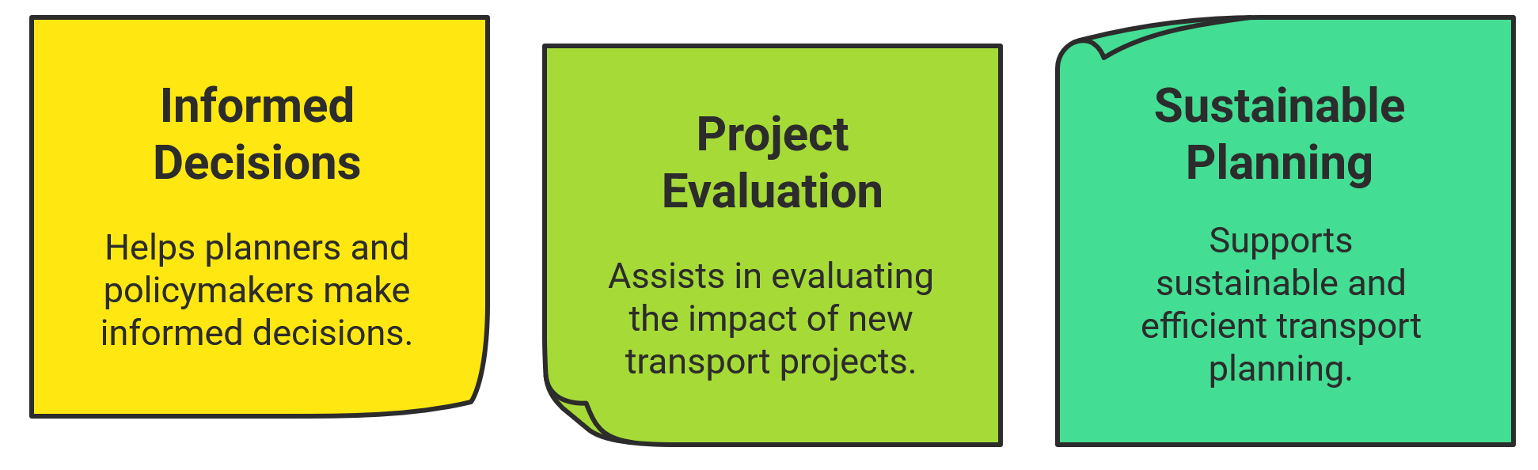
1. Introduction à la modélisation des transports
1.1. Qu'est-ce que la modélisation des transports ?
Définition
La modélisation des transports est une représentation mathématique des systèmes de transport réels utilisée à des fins d'analyse et de prise de décision.
Elle permet de simuler et de prévoir le comportement futur des transports en fonction de la demande, des infrastructures et des politiques.
Pourquoi est-ce important ?
Introduction à la modélisation des transports

Slide 7
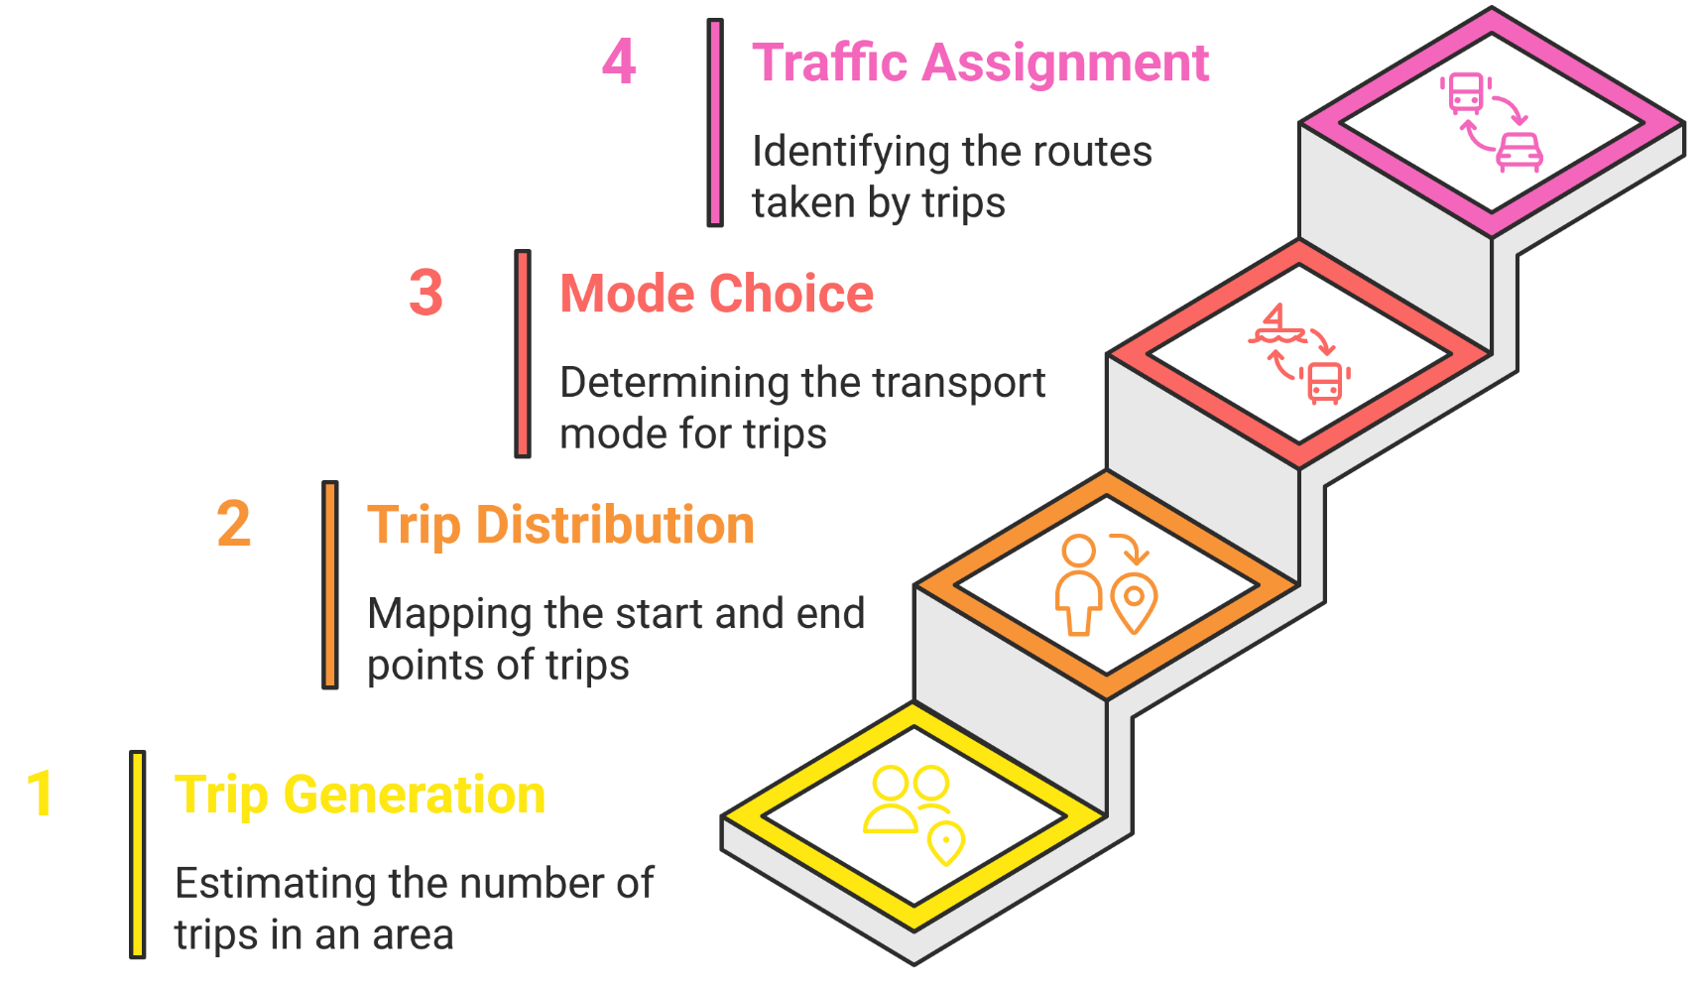
1. Introduction à la modélisation des transports
1.2. Comment modéliser les systèmes de transport réels ?
Il existe aujourd'hui de nombreux modèles avancés, mais le modèle en quatre étapes reste la pierre angulaire de la planification des transports urbains et est encore largement utilisé.
Le modèle de transport en quatre étapes
Introduction à la modélisation des transports

Slide 8
1. Introduction à la modélisation des transports
1.3. Le modèle de transport en quatre étapes
Génération de déplacements
Détermine le nombre de déplacements au départ et à destination de différentes zones géographiques.
Les facteurs qui influencent la génération de déplacements comprennent :
  L'utilisation des sols (résidentielle, commerciale, industrielle)
  Les caractéristiques socio-économiques (revenu, possession d'une voiture)
  L'accessibilité
Répartition des déplacements
Correspondance entre les origines et les destinations des déplacements (paires origine-destination).
Les méthodes utilisées sont les suivantes :
  Modèles gravitaires – Les déplacements sont plus fréquents entre les zones actives, mais diminuent avec la distance ou le coût.
  Modèles à facteur de croissance – Utilise les données passées pour prédire les tendances futures.
  Approche de maximisation de l'entropie – Méthode statistique pour les modèles de répartition des trajets.
Introduction à la modélisation des transports
Notes:
Plus de détails seront abordés lors des prochains cours.

Slide 9
1. Introduction à la modélisation des transports
1.3. Le modèle de transport en quatre étapes
Choix du mode
Détermine le mode de transport utilisé pour chaque trajet.
Facteurs influents :
  Durée et coût du trajet
  Confort et commodité
  Disponibilité des options de transport
Affectation du trafic
Attribue les trajets à des itinéraires spécifiques au sein du réseau de transport.
L'affectation des véhicules privés tient compte des éléments suivants :
  Sélection des routes en fonction du temps de trajet et de la congestion.
L'affectation des transports publics tient compte des éléments suivants :
  La fréquence des itinéraires, les correspondances et la capacité.
Introduction à la modélisation des transports

Slide 10
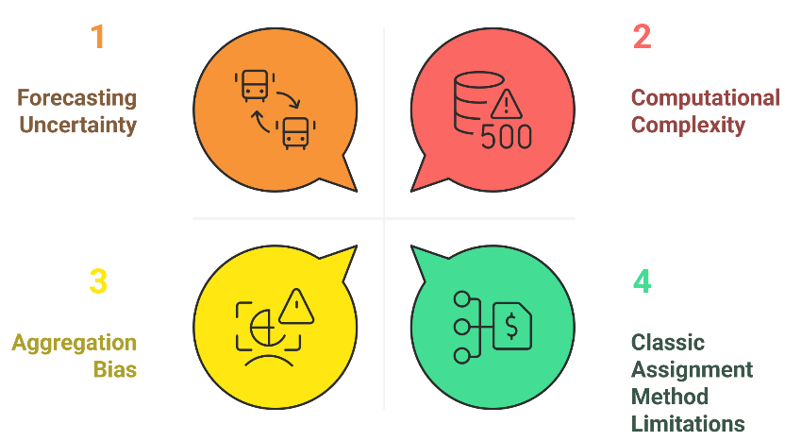
1. Introduction à la modélisation des transports
1.4. Hypothèses et limites de la modélisation des transports
Hypothèses clés :
Les modèles de transport simplifient la réalité et s'appuient sur des hypothèses pour la prise de décision.
On suppose que les voyageurs font des choix rationnels (itinéraire, mode de transport, destination) en fonction de la maximisation de l'utilité.
La précision dépend de la qualité des données d'entrée, qui doit permettre d'équilibrer la complexité du modèle et la précision des données.
Principales limites :
Incertitude des prévisions : le comportement en matière de transport est dynamique et difficile à prévoir avec précision.
Complexité informatique : les modèles à grande échelle nécessitent d'importantes ressources informatiques.
Limites de la méthode d'affectation classique :
  Elle suppose que tous les voyageurs perçoivent les coûts de la même manière.
  Elle suppose une connaissance parfaite des coûts de déplacement sur l'ensemble du réseau.
  Difficulté à représenter les variations quotidiennes et les conditions de circulation dynamiques.
  Les erreurs dans les données d'entrée ont un impact sur la fiabilité du modèle.
Biais d'agrégation : le passage de données désagrégées (individuelles) à des prévisions agrégées peut introduire des inexactitudes.
Introduction à la modélisation des transports

Slide 11
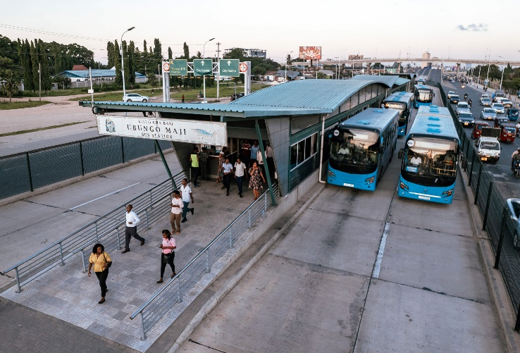
1. Introduction à la modélisation des transports
1.5. Exemple – Prévision des embouteillages
Scénario :
Une ville prévoit de mettre en place un système de bus à haut niveau de service (BHNS).
Utilisation du modèle en quatre étapes :
Génération de déplacements – Identifier les zones à forte demande de déplacements, en se concentrant sur les navetteurs le long du corridor BRT.
Répartition des trajets – Prévoir l'évolution des habitudes de déplacement, certains automobilistes passant au BRT.
Choix du mode de transport – Modéliser l'influence de facteurs tels que le coût et la durée du trajet sur le passage de la voiture particulière au BRT.
Affectation des déplacements – Simuler les changements dans le flux de circulation, en montrant la réduction de la congestion sur les routes principales.
Résultats de la modélisation :
Réduction des embouteillages sur les principales artères routières.
Augmentation de l'utilisation des transports publics.
Risque de congestion sur les routes secondaires.
Introduction à la modélisation des transports

Slide 12
Section 02 :
Objectif et applications des modèles de transport
Introduction à la modélisation des transports

Slide 13
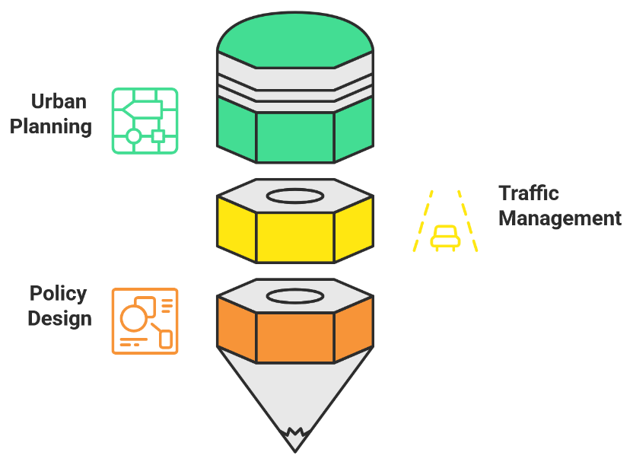
2. Objectif et applications des modèles de transport
2.1. Fonctions clés des modèles de transport
Urbanisme : conception des réseaux de transport
Aide à planifier et à évaluer les infrastructures de transport (routes, transports publics).
Évalue la demande pour de nouveaux projets et leur rapport coût-bénéfice.
Contribue à optimiser la répartition spatiale des activités et les systèmes de zonage.
Gestion du trafic : optimisation du contrôle de la congestion
Analyse l'équilibre entre l'offre et la demande afin d'évaluer les solutions à la congestion.
Évalue l'impact des politiques telles que les voies réservées aux bus et la tarification de la congestion.
Aide à étudier la congestion pendant les périodes de pointe et les conditions de circulation dynamiques.
Conception des politiques : évaluation des décisions d'investissement
Prévoit l'impact des politiques de transport et des investissements dans les infrastructures.
Soutient la prise de décision en prédisant les effets sur la congestion, les retards et les émissions.
Utilisation par le secteur privé : prévision de la demande pour les projections de revenus dans les projets de transport.
Introduction à la modélisation des transports

Slide 14
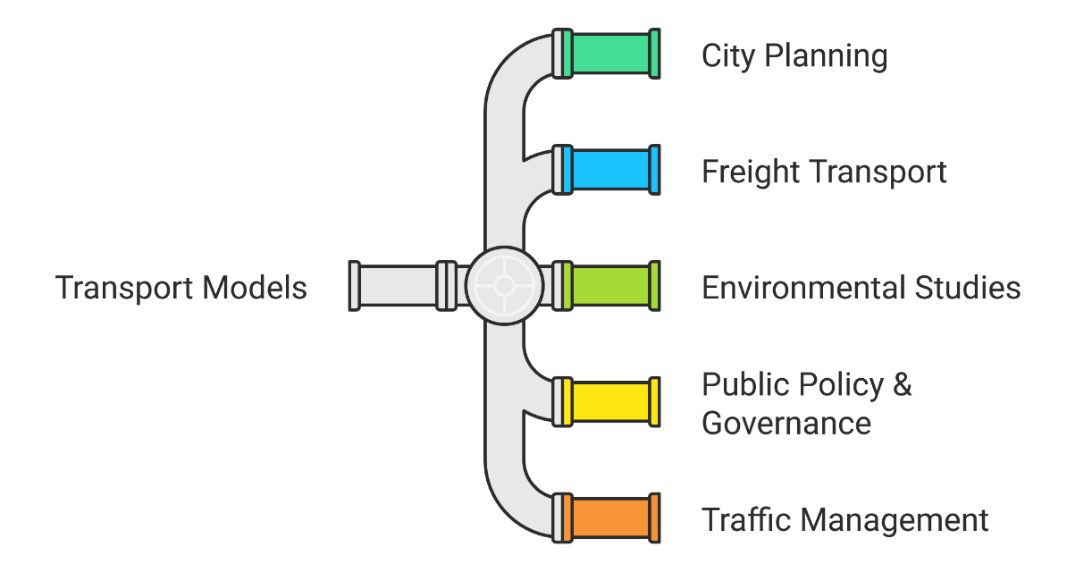
2. Objectif et applications des modèles de transport
2.2. Secteurs utilisant des modèles de transport
Exemple :
Urbanisme – Prévision de la demande de transport pour les nouvelles lignes de métro et les extensions routières.
Transport de marchandises – Optimisation des itinéraires de la chaîne d'approvisionnement et de l'efficacité logistique.
Études environnementales – Évaluation de la réduction des émissions grâce à des politiques de transport durables.
Politiques publiques et gouvernance – Évaluation de l'impact des investissements et des réglementations dans le domaine des transports.
Gestion du trafic – Analyse des schémas de congestion afin d'améliorer les performances du réseau routier.
Introduction à la modélisation des transports

Slide 15
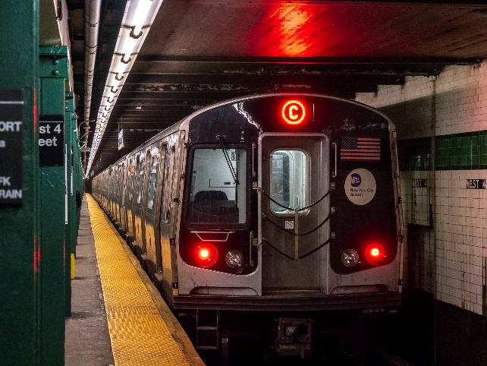
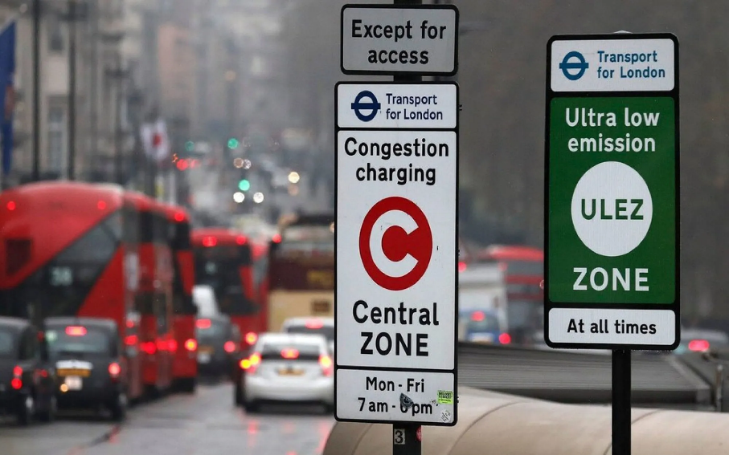
2. Objectif et applications des modèles de transport
2.3. Applications concrètes de la modélisation des transports
Exemple :
Singapour – Utilisation de modèles de transport pour optimiser les transports publics et réduire les embouteillages.
Londres – Mise en place de modèles de tarification de la congestion pour gérer le trafic aux heures de pointe.
New York – Les modèles de réseau de métro et de bus contribuent à améliorer l'efficacité des transports.
Fret et logistique – Des entreprises telles qu'Amazon et FedEx utilisent des modèles pour optimiser leurs chaînes d'approvisionnement.
Véhicules autonomes – Les modèles de transport facilitent les essais de déploiement des voitures autonomes.
Métro de New York
Système de congestion de Londres
Introduction à la modélisation des transports

Slide 16
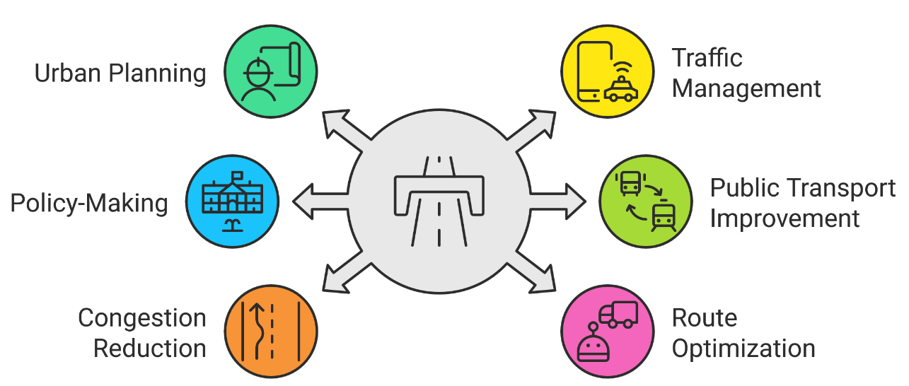
2. Objectif et applications des modèles de transport
2.4. Pourquoi la modélisation des transports est-elle importante ?
Points clés :
Analyse, prédit et optimise les modèles de mobilité.
Indispensables pour l'urbanisme, la gestion du trafic et l'élaboration des politiques.
Impact dans le monde réel :
Les villes améliorent les transports publics et réduisent les embouteillages à l'aide de modèles de transport.
Les secteurs du fret et de la logistique optimisent les itinéraires de livraison à l'aide de modèles prédictifs.
Soutient la mobilité durable en évaluant les impacts environnementaux.
Introduction à la modélisation des transports

Slide 17
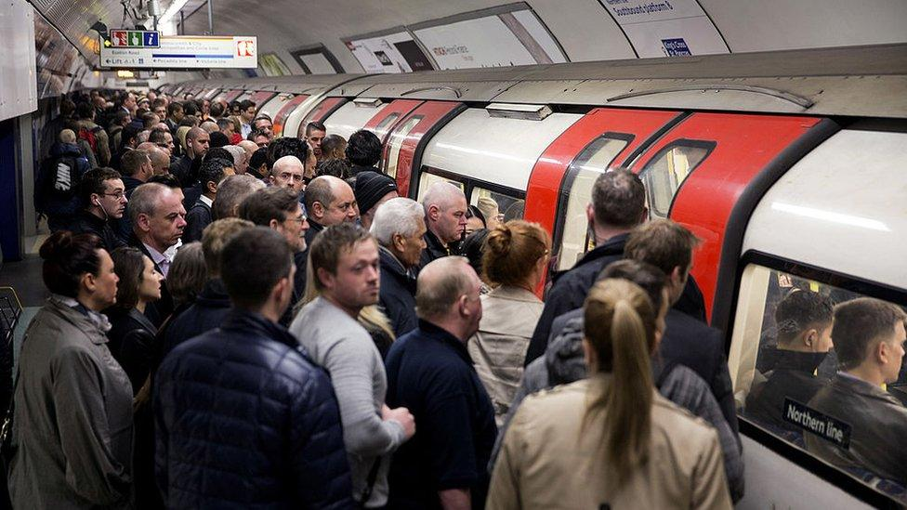
2. Objectif et applications des modèles de transport
2.5. Étude de cas – Optimisation des transports publics à Londres
Contexte : les défis des transports publics à Londres
Problème : le métro (Tube) et le réseau de bus de Londres étaient confrontés à des problèmes de surcharge, de retards et d'inefficacité.
Problèmes clés :
La congestion aux heures de pointe entraînait des temps de trajet plus longs.
La fréquence irrégulière des bus affectait la fiabilité pour les passagers.
Conditions de circulation imprévisibles entraînant des retards dans les transports publics.
Rôle de la modélisation des transports dans la solution
Comment la modélisation des transports a-t-elle été appliquée ?
Modèles de demande macroscopiques : utilisés pour prévoir le nombre de passagers sur différents itinéraires.
Modèles de simulation microscopiques : analysés les mouvements des bus en temps réel afin d'identifier les goulets d'étranglement.
Modèles de flux de circulation basés sur l'IA : ajustement dynamique des horaires des bus et du métro en fonction de la demande.
Introduction à la modélisation des transports

Slide 18
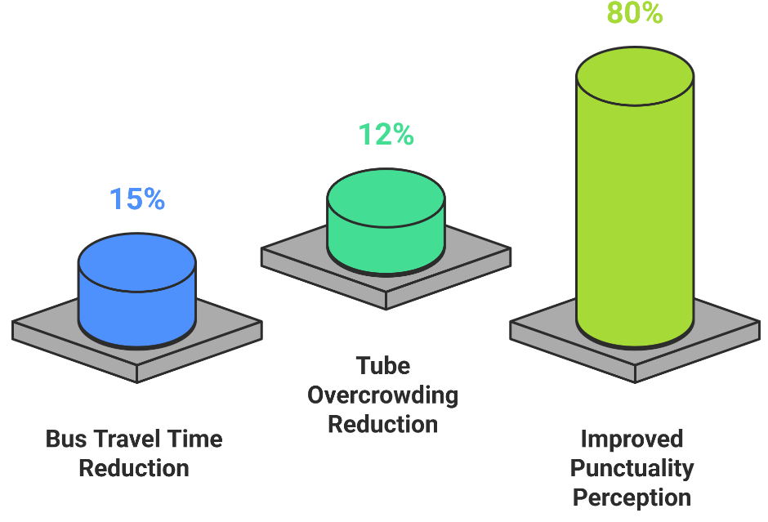
2. Objectif et applications des modèles de transport
2.5. Étude de cas – Optimisation des transports publics à Londres (suite)
Principales modifications mises en œuvre :
Optimisation de la fréquence des bus → Augmentation du nombre de bus aux heures de pointe.
Surveillance du trafic en temps réel → Horaires des métros et des bus ajustés de manière dynamique par l'IA.
Gestion des embouteillages → Introduction d'une tarification intelligente et redistribution de la demande de transport.
Résultats et impact
Réduction de 15 % des temps de trajet en bus grâce à l'optimisation des horaires.
La surcharge du métro a diminué de 12 %, améliorant ainsi le confort des passagers.
Meilleure expérience des usagers → 80 % des passagers interrogés ont constaté une amélioration de la ponctualité.
Réduction de l'empreinte carbone grâce à la diminution du nombre de véhicules à l'arrêt et à la réduction des embouteillages.
Introduction à la modélisation des transports

Slide 19
Section 03 :
Types de modèles de transport
Introduction à la modélisation des transports

Slide 20
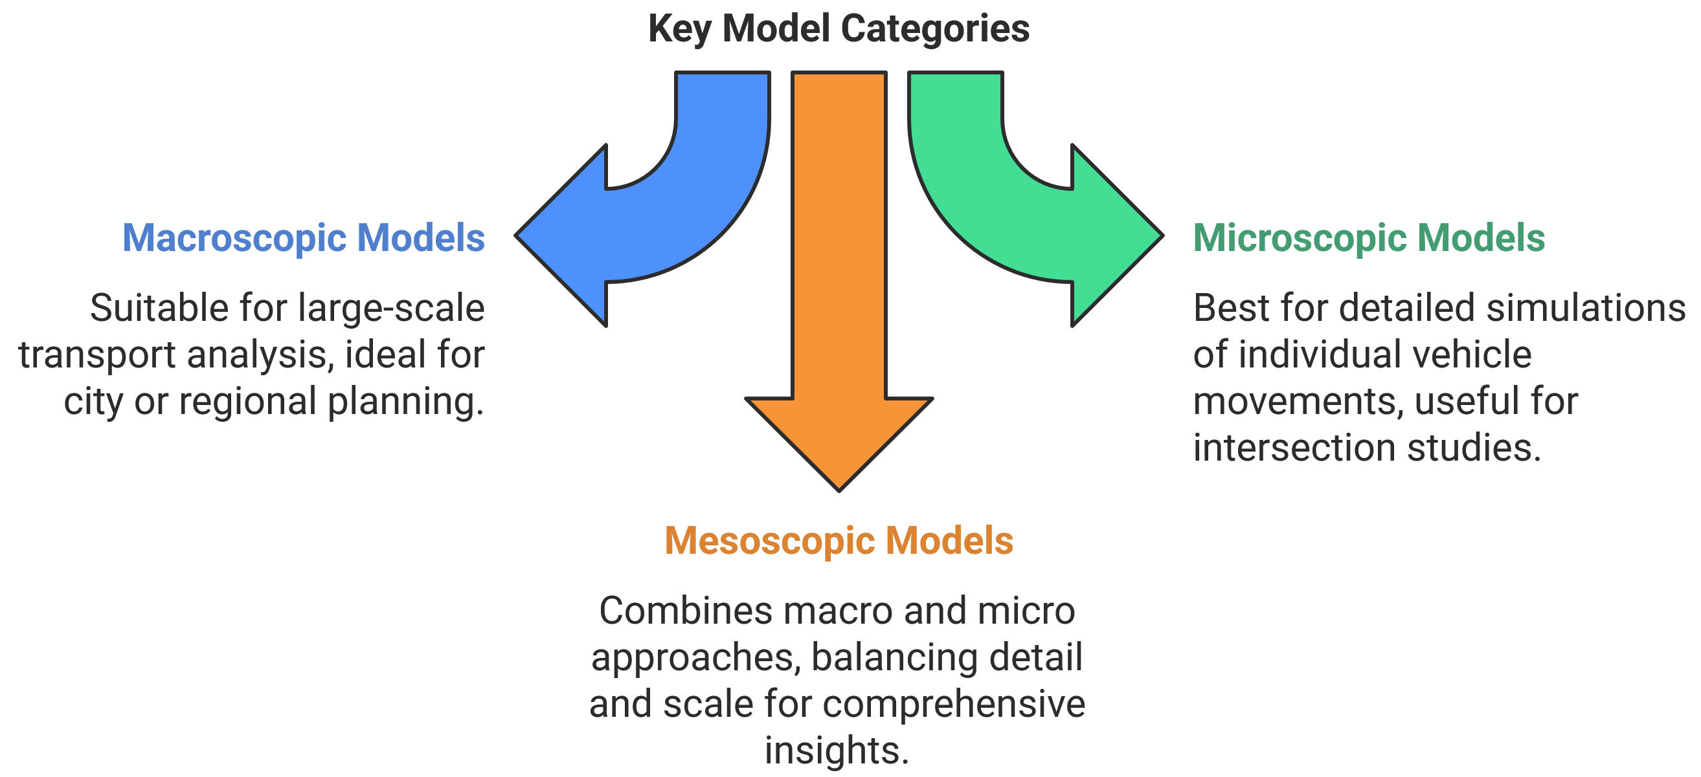
3. Types de modèles de transport
3.1. Aperçu des classifications des modèles de transport
Introduction à la modélisation des transports

Slide 21
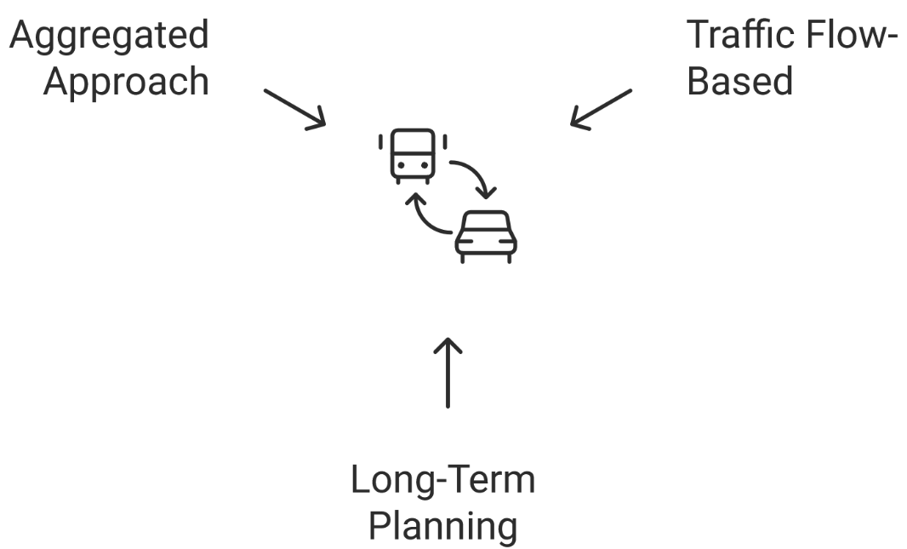
3. Types de modèles de transport
3.2. Modèles macroscopiques – Analyse à l'échelle de la ville
Définition :
Les modèles macroscopiques analysent les réseaux de transport à grande échelle en traitant le trafic comme un flux continu, plutôt qu'en suivant les véhicules individuels.
Ces modèles estiment la demande globale en matière de trafic et la capacité du réseau, aidant ainsi les planificateurs à prendre des décisions à long terme en matière d'infrastructures.
Caractéristiques principales :
Approche agrégée : fonctionne avec de grands ensembles de données, et non avec les mouvements individuels des véhicules.
Basée sur le flux de trafic : utilise des équations telles que la relation vitesse-flux-densité.
Planification à long terme : convient particulièrement aux stratégies de transport régionales, à l'extension du métro et aux prévisions relatives au réseau routier.
Introduction à la modélisation des transports

Slide 22
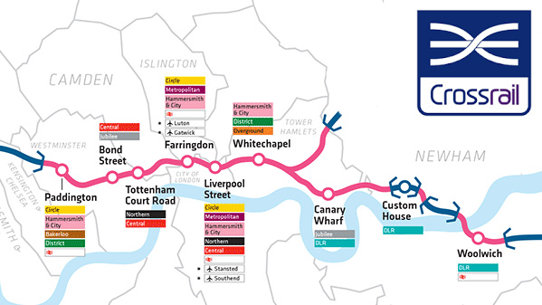
3. Types de modèles de transport
3.2. Modèles macroscopiques – Analyse à l'échelle de la ville (suite)
Exemple : prévision de la demande future pour une ligne de métro
Crossrail à Londres → Des modèles de transport ont été utilisés pour prévoir le nombre de passagers, optimiser la fréquence des trains et justifier l'investissement.
Utilisés dans des études de transport à grande échelle pour l'extension des autoroutes, la faisabilité du métro et les politiques nationales de transport.
Techniques courantes de modélisation macroscopique
Modèle de transport en quatre étapes (FSM) : génération de trajets, répartition des trajets, choix du mode de transport et répartition du trafic.
Fonctions volume-retard : prédit l'augmentation du temps de trajet en fonction de la congestion.
Introduction à la modélisation des transports

Slide 23
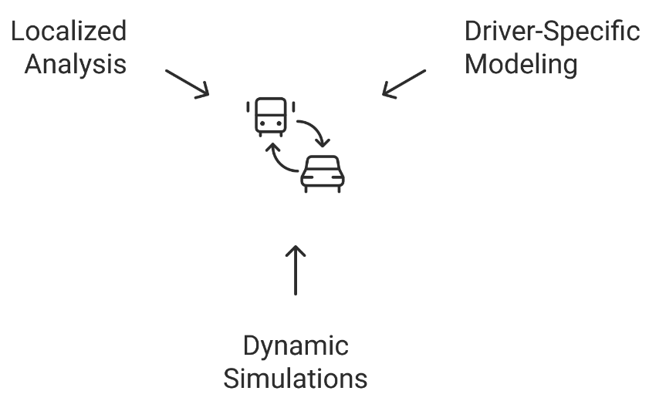
3. Types de modèles de transport
3.3. Modèles microscopiques – Comportement individuel des véhicules
Définition :
Les modèles microscopiques simulent les interactions individuelles entre véhicules, notamment l'accélération, les changements de voie et les comportements d'arrêt.
Utilisés pour l'analyse détaillée du trafic routier, des intersections et des réseaux autoroutiers.
Caractéristiques principales :
Modélisation spécifique au conducteur : Capture des comportements tels que les changements de voie, les insertions et les temps de réaction.
Simulations dynamiques : chaque véhicule est modélisé comme une entité distincte.
Idéal pour l'analyse localisée : utilisé pour évaluer l'efficacité des intersections, la conception des ronds-points et les essais de véhicules autonomes.
Introduction à la modélisation des transports

Slide 24
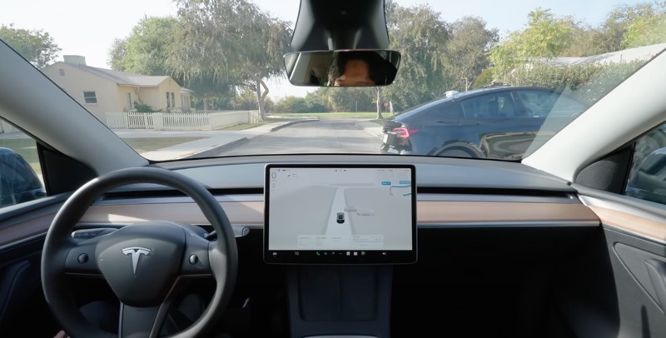
3. Types de modèles de transport
3.3. Modèles microscopiques – Comportement individuel des véhicules (suite)
Exemple : évaluation des politiques de sécurité routière à l'aide de modèles de conduite basés sur l'IA
Simulation du comportement lors des changements de voie afin d'évaluer les zones à risque d'accident.
Test des stratégies d'optimisation des feux de circulation en milieu urbain.
Utilisation pour les simulations de voitures autonomes (par exemple, Tesla, Waymo).
Techniques courantes de modélisation microscopique
Modèles de suivi de voiture – Simulent la manière dont les conducteurs maintiennent leur distance (par exemple, modèle Gipps, modèle de conducteur intelligent).
Modèles de changement de voie – Prédisent les décisions des conducteurs de changer de voie (par exemple, modèle MOBIL, modèle Wiedemann).
Modèles d'acceptation des écarts – Utilisés pour l'analyse du comportement lors des insertions et aux intersections.
Logiciels courants de modélisation microscopique :
VISSIM, AIMSUN, SUMO, TransModeler – Simulent les mouvements au niveau des véhicules.
Introduction à la modélisation des transports

Slide 25
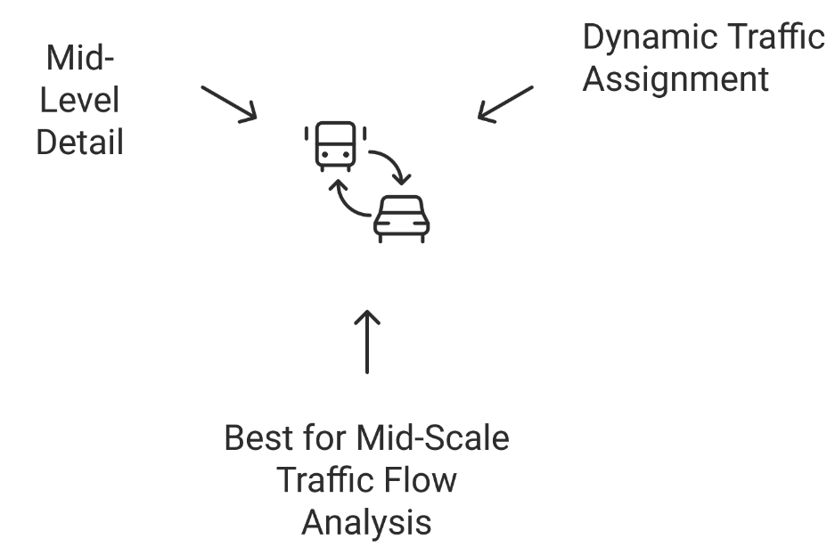
3. Types de modèles de transport
3.4. Modèles mésoscopiques – Approche hybride
Définition :
Simulation du comportement lors des changements de voie afin d'évaluer les zones à risque d'accident.
Test des stratégies d'optimisation des feux de circulation en milieu urbain.
Utilisation pour les simulations de voitures autonomes (par exemple, Tesla, Waymo).
Caractéristiques principales :
Niveau de détail moyen : Capture des groupes de véhicules plutôt que chaque véhicule individuellement.
Répartition dynamique du trafic : simule l'évolution du trafic au fil du temps.
Idéal pour l'analyse des flux de circulation à moyenne échelle : fonctionne bien pour les études au niveau des corridors, l'évaluation de l'impact des incidents de circulation et l'évaluation de la tarification de la congestion.
Introduction à la modélisation des transports

Slide 26
3. Types de modèles de transport
3.4. Modèles mésoscopiques – Approche hybride (suite)
Exemple : simulation du trafic pour la tarification des routes à péage aux Pays-Bas
Les modèles mésoscopiques ont permis de prédire l'influence de la tarification dynamique des péages sur le choix d'itinéraire des conducteurs.
Résultat : réduction des embouteillages aux heures de pointe grâce au transfert de la demande vers des itinéraires alternatifs.
Où les modèles mésoscopiques sont-ils utilisés ?
Systèmes de gestion du trafic urbain → Prédisent la congestion du trafic aux intersections au niveau de la ville.
Analyse des routes à péage → Évalue le comportement des conducteurs en réponse aux stratégies tarifaires.
Simulations de voies rapides → Utilisées en Californie pour optimiser les politiques relatives aux voies réservées aux véhicules multi-occupants (HOV).
Logiciels courants de modélisation mésoscopique :
AIMSUN Next, Dynameq, MATSim, PTV Vistro – Utilisés pour l'analyse du trafic sur les corridors.
Introduction à la modélisation des transports

Slide 27
Section 04 :
Approches mathématiques dans la modélisation des transports
Introduction à la modélisation des transports

Slide 28
4. Approches mathématiques dans la modélisation des transports
4.1. Modèles déterministes – Prédire des résultats fixes
Définition :
Utilise des équations mathématiques fixes pour prédire les conditions exactes de transport.
Suppose un comportement constant des conducteurs et des niveaux de demande fixes.
Exemple :
Un modèle déterministe peut prédire les niveaux exacts de congestion sur une autoroute dans des conditions données (par exemple, volume de trafic, limitations de vitesse).
Limites :
Ne peut pas tenir compte des changements de voie soudains ou des embouteillages imprévisibles.
Convient mieux aux modèles macroscopiques.
Introduction à la modélisation des transports

Slide 29
4. Approches mathématiques dans la modélisation des transports
4.2. Modèles stochastiques – Introduction au caractère aléatoire
Définition :
Intègre des distributions de probabilité pour tenir compte de la variabilité de la demande de transport et du comportement humain.
Simule les incertitudes du monde réel, ce qui la rend plus flexible et plus réaliste.
Exemple :
Un modèle stochastique peut prédire différents scénarios de congestion pour une même autoroute en fonction des comportements variables des conducteurs.
Limites :
Modèles microscopiques et mésoscopiques → Utilisés pour simuler des interactions complexes (par exemple, les schémas de circulation en accordéon).
Essais de véhicules autonomes → Les modèles d'apprentissage basés sur l'IA utilisent des simulations stochastiques pour tenir compte de l'imprévisibilité humaine.
Introduction à la modélisation des transports

Slide 30
4. Approches mathématiques dans la modélisation des transports
4.3. Approches mathématiques supplémentaires
Modèle mathématique | Description | Applications courantes dans le domaine des transports
Modèles basés sur les agents (ABM) | Modèles représentant les voyageurs individuels comme des agents prenant des décisions indépendantes en fonction de règles établies. | Simulation des déplacements des piétons, du comportement en matière de covoiturage (Uber, Lyft) et des évacuations.
Modèles de choix discrets (DCM) | Prévoient les choix des voyageurs (par exemple, mode de transport, choix d'itinéraire). | Analyse du choix du mode de transport, impact des routes à péage, stratégies de tarification.
Modèles de flux réseau | Se concentre sur la manière dont les déplacements s'effectuent à travers un réseau de transport. | Utilisés dans les modèles macroscopiques pour la planification de la capacité des autoroutes et l'optimisation des réseaux de métro.
Modèles basés sur l'apprentissage automatique | Modèles basés sur l'intelligence artificielle qui apprennent à partir de grands ensembles de données pour faire des prévisions en matière de transport. | Feux de circulation intelligents, prévision des embouteillages, planification adaptative des transports.
Modèles d'automates cellulaires (CA) | Divise les réseaux routiers en petites cellules, modélisant les mouvements à un niveau microscopique. | Simulation du comportement des véhicules aux intersections, dynamique des parkings.
Introduction à la modélisation des transports

Slide 31
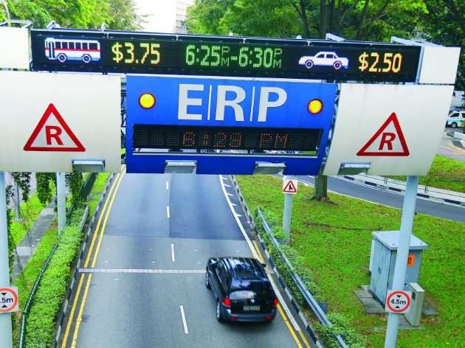
4. Approches mathématiques dans la modélisation des transports
4.4. Étude de cas – Prévision du trafic basée sur l'IA à Singapour
Comment les modèles basés sur l'IA ajustent les feux de circulation en temps réel
L'Autorité des transports terrestres (LTA) de Singapour utilise une modélisation des transports basée sur l'IA pour gérer le flux de trafic urbain.
Des algorithmes d'apprentissage automatique analysent les données GPS en temps réel provenant des taxis, des applications de VTC et des capteurs routiers.
Composantes clés du modèle :
Collecte de données → Les capteurs GPS, IoT et les caméras de vidéosurveillance recueillent des données sur le flux de circulation.
Modèles de prédiction → Des algorithmes d'IA prévoient les embouteillages avant qu'ils ne se produisent.
Ajustements des feux de circulation en temps réel → Les feux de circulation changent de manière dynamique en fonction des prévisions d'embouteillages.
Résultats :
Réduction de 15 % du temps de trajet moyen aux heures de pointe.
Meilleure synchronisation des feux de circulation pour améliorer l'efficacité du flux.
Diminution des émissions des véhicules grâce à la réduction des temps d'attente inutiles.
Introduction à la modélisation des transports

Slide 32
Section 05 :
Processus d'élaboration du modèle de transport
Introduction à la modélisation des transports

Slide 33
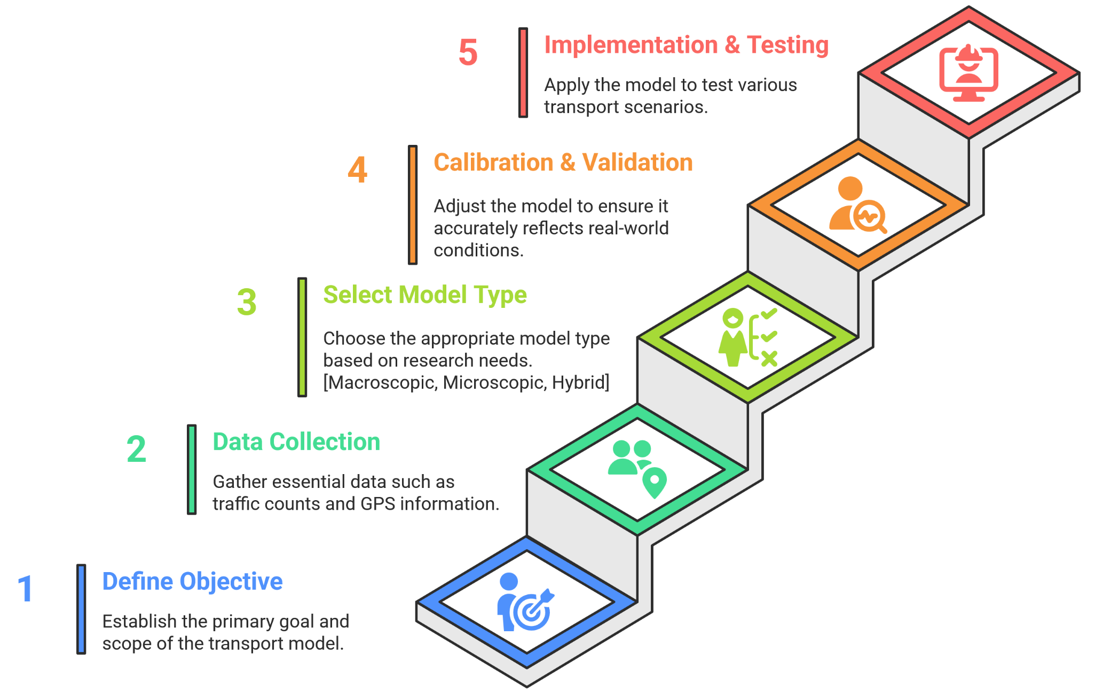
5. Processus d'élaboration du modèle de transport
5.1. Étapes de l'élaboration d'un modèle de transport
Introduction à la modélisation des transports

Slide 34
5. Processus d'élaboration du modèle de transport
5.2. Étape 01 - Définir l'objectif de la recherche
Pourquoi cette étape est-elle importante ?
Elle permet de définir clairement le problème ou l'objectif que le modèle vise à résoudre.
Elle guide le choix du type de modèle, des sources de données et des indicateurs de performance.
Questions clés à poser :
Quel aspect du transport doit être analysé ? (par exemple, congestion, efficacité des transports publics, optimisation des itinéraires)
L'objectif est-il la prévision, l'évaluation des politiques ou l'amélioration des opérations ?
Quel niveau de détail est requis ? (Modèle macroscopique, microscopique ou mésoscopique ?)
Introduction à la modélisation des transports

Slide 35
5. Processus d'élaboration du modèle de transport
5.3. Étape 02 - Collecte de données – Comptages de trafic, données GPS, enquêtes sur les déplacements
Pourquoi la collecte de données est-elle essentielle ?
Les modèles de transport nécessitent des données de haute qualité pour établir des prévisions fiables.
Les données peuvent être collectées à partir de plusieurs sources, notamment des enquêtes sur le terrain, des capteurs et des archives historiques.
Types de données utilisées dans les modèles de transport :
Comptages de trafic : nombre de véhicules passant à un endroit donné à différents moments.
GPS et données mobiles : suivi en temps réel des déplacements des véhicules et des embouteillages.
Enquêtes sur les déplacements : comprennent les préférences des navetteurs, la fréquence des trajets et le choix du mode de transport.
Données sur l'utilisation des sols et les données socio-économiques : la densité de population, l'emploi et les niveaux de revenus ont une incidence sur la demande de transport.
Introduction à la modélisation des transports

Slide 36
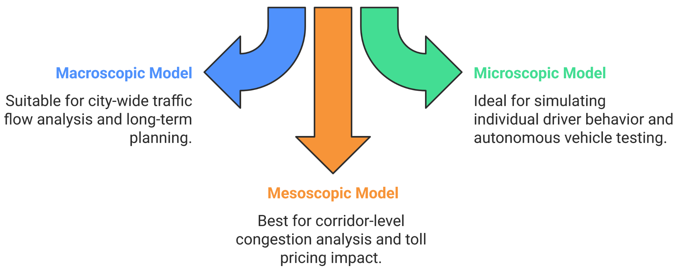
5. Processus de développement d'un modèle de transport
5.4. Étape 03 - Sélectionner le type de modèle (macroscopique, microscopique, mésoscopique)
Pourquoi le choix du modèle est-il important ?
Le type de modèle choisi dépend de l'objectif de la recherche, de la disponibilité des données et du niveau de détail requis.
Critères de sélection du type de modèle :
Introduction à la modélisation des transports

Slide 37
5. Processus de développement du modèle de transport
5.5. Étape 04 - Calibrage et validation
Qu'est-ce que l'étalonnage et la validation ?
Étalonnage : ajustement des paramètres du modèle afin qu'ils correspondent au comportement observé du trafic.
Validation : comparaison des prévisions du modèle avec les données de transport réelles afin d'en mesurer la précision.
Pourquoi est-ce nécessaire ?
Un modèle mal calibré peut produire des résultats trompeurs, entraînant des erreurs coûteuses dans la planification des transports.
Techniques courantes d'étalonnage et de validation :
Comparaison des résultats du modèle avec les comptages de trafic et les temps de trajet réels.
Utilisation de données historiques pour tester la précision du modèle.
Ajustement des variables telles que l'élasticité de la demande de transport et les retards dus à la congestion.
Introduction à la modélisation des transports

Slide 38
5. Processus de développement du modèle de transport
5.6. Étape 05 - Mise en œuvre et test de scénarios
Qu'est-ce que la mise en œuvre et les tests de scénarios ?
Mise en œuvre : application du modèle de transport pour analyser les conditions réelles.
Test de scénario – Simulation de différentes politiques de transport, modifications des infrastructures ou variations de la demande.
Pourquoi est-ce important ?
Cela permet d'évaluer l'impact des extensions routières, des projets de transport public ou des changements de politique.
Identifie les goulets d'étranglement potentiels et les défis futurs en matière de mobilité.
Aide à la prise de décision en testant plusieurs scénarios hypothétiques avant la mise en œuvre.
Introduction à la modélisation des transports

Slide 39
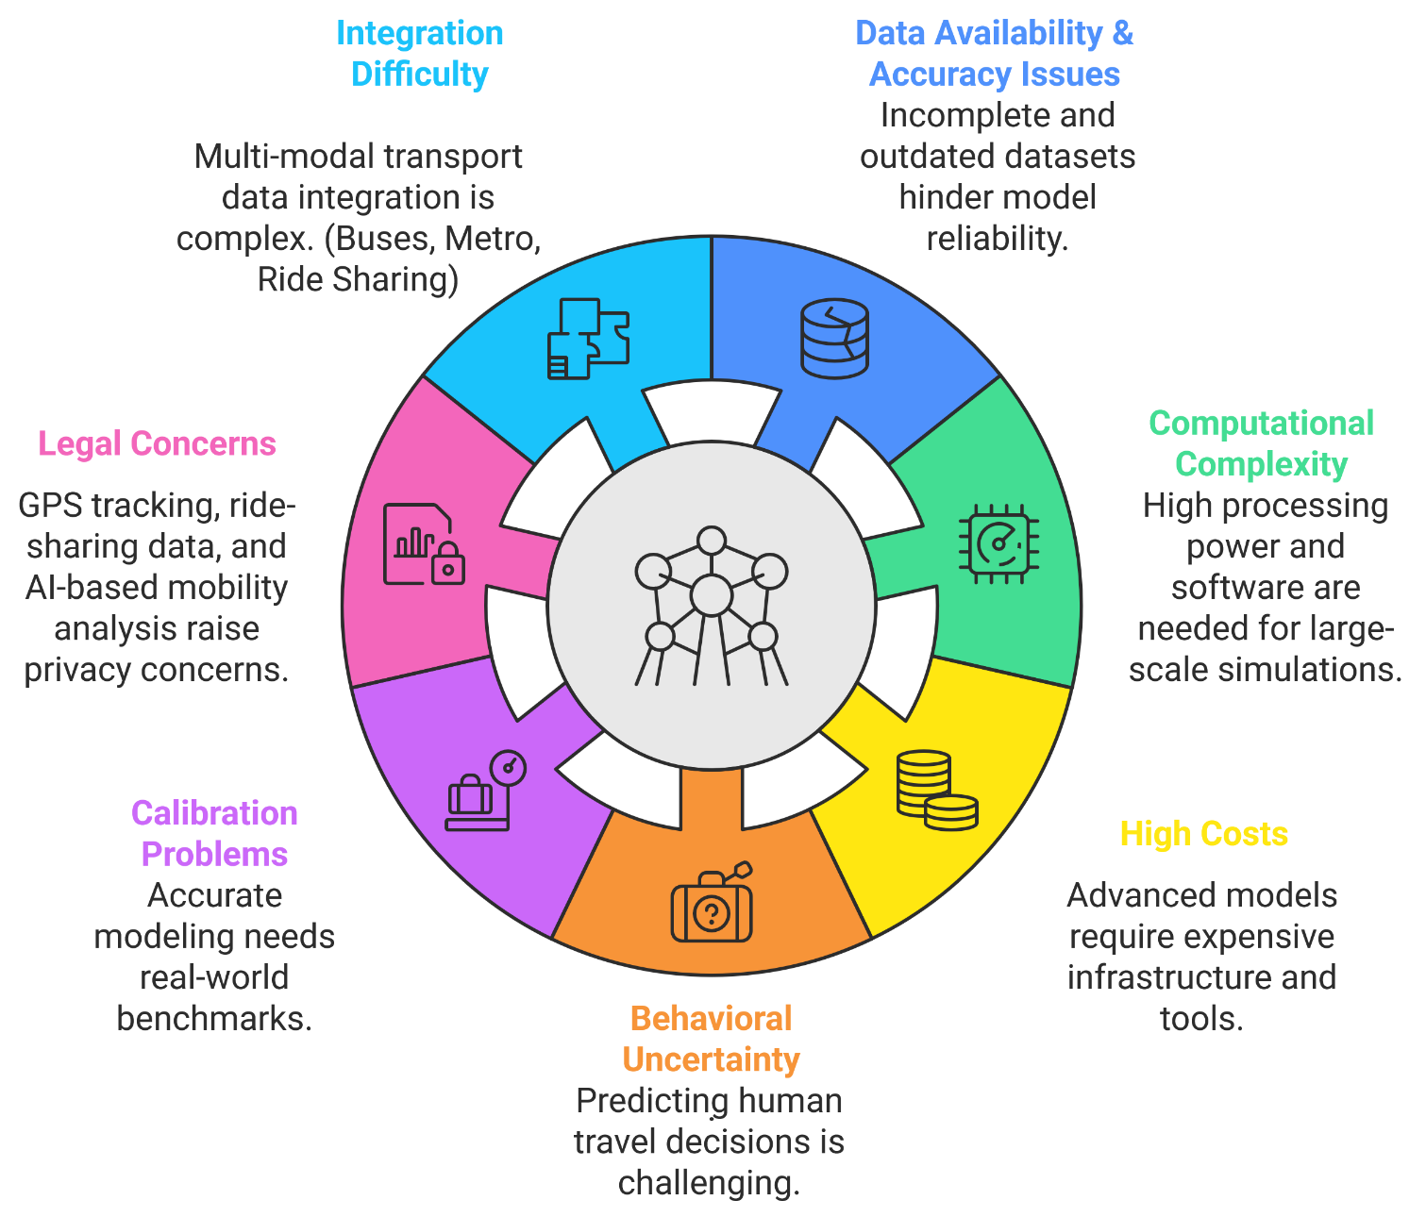
5. Processus d'élaboration du modèle de transport
5.7. Défis liés au développement de modèles
Introduction à la modélisation des transports

Slide 40
5. Processus de développement du modèle de transport
5.8. Étude de cas – Le modèle de transport de Tokyo
Utilisation de l'IA et de l'apprentissage automatique pour optimiser la demande des passagers ferroviaires
Contexte : le défi des embouteillages aux heures de pointe à Tokyo
Plus de 8 millions de passagers quotidiens → forte surcharge pendant les heures de pointe.
Les méthodes traditionnelles de planification ne permettaient pas de prévoir efficacement les pics de demande.
Objectif : utiliser la modélisation des transports basée sur l'IA pour optimiser la fréquence des trains, prévoir la congestion et améliorer l'efficacité.
Comment l'IA et l'apprentissage automatique ont été appliqués
Prévision de la demande des passagers basée sur l'IA → Analyse des données historiques sur la fréquentation, la billetterie et les tendances de déplacement GPS.
Optimisation en temps réel de la fréquence des trains → Ajustement dynamique des horaires des trains pour éviter la congestion.
Intégration des transports multimodaux → Recommandation d'alternatives telles que le bus, le vélo et la marche dans les zones à forte circulation.
Introduction à la modélisation des transports

Slide 41
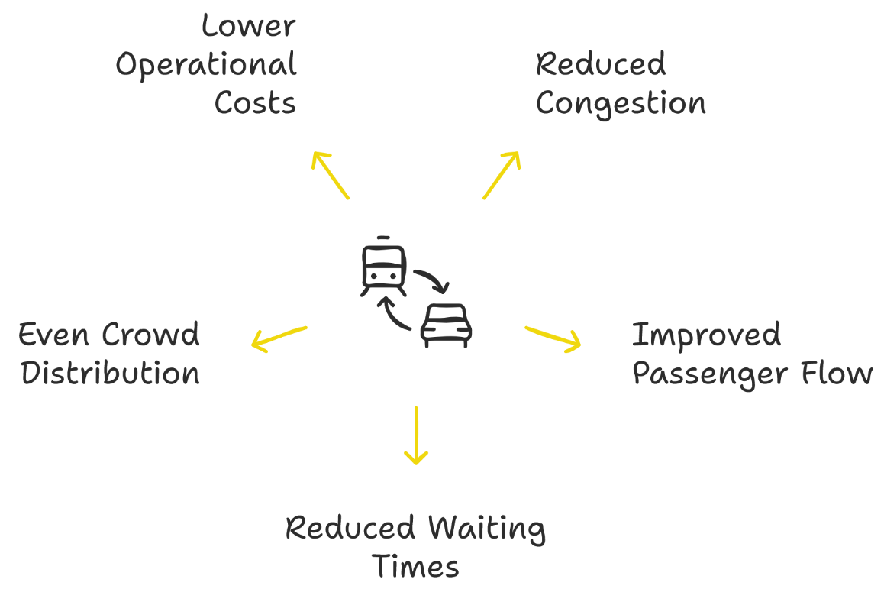
5. Processus d'élaboration du modèle de transport
5.8. Étude de cas – Le modèle de transport de Tokyo (suite)
Résultats et impact de la modélisation des transports par IA à Tokyo
Réduction de 18 % des embouteillages aux heures de pointe.
Amélioration du flux de passagers et de la ponctualité des trains.
Réduction de 15 % des temps d'attente des passagers grâce à une meilleure planification.
Répartition plus uniforme du nombre de passagers dans les wagons.
Réduction des coûts d'exploitation grâce à la diminution du nombre de trains vides inutiles pendant les heures creuses.
Introduction à la modélisation des transports

Slide 42
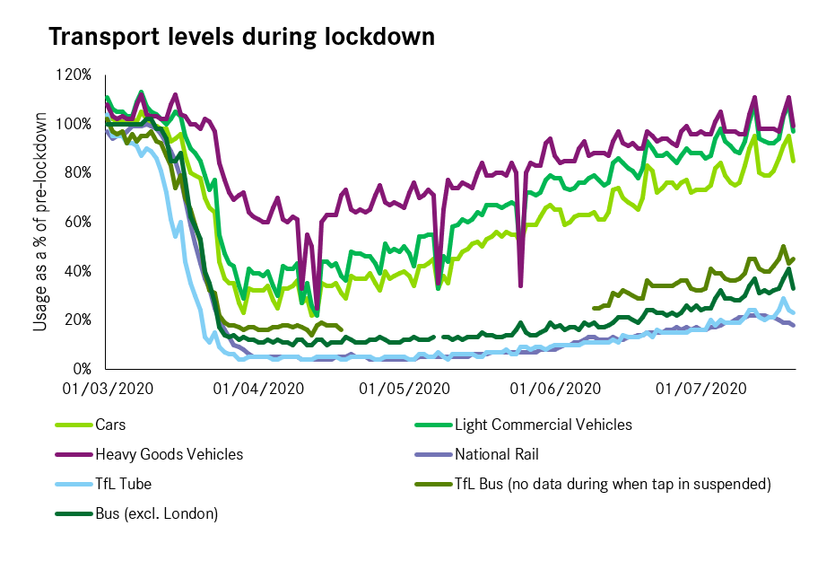
5. Processus d'élaboration du modèle de transport
5.9. Étude de cas – Impact de la COVID-19 sur la modélisation des transports
Comment la pandémie de COVID-19 a bouleversé les modèles de transport traditionnels
Contexte : le défi de la mobilité imprévisible
Les modèles pré-pandémiques tablaient sur une demande stable en matière de déplacements.
La fréquentation des transports publics a chuté de 50 à 90 % en raison des confinements et du télétravail.
Les planificateurs des transports ont rencontré des difficultés, les modèles traditionnels étant devenus peu fiables.
Principaux changements et impact sur les modèles de transport
Déclin des transports publics et changement de mode de transport
La fréquentation des métros et des bus a diminué, tandis que le vélo, la marche et les voitures particulières ont augmenté.
Exemple : la fréquentation du métro de New York a chuté de 75 % au début de l'année 2020.
Télétravail et baisse de la demande de transport
Les hypothèses relatives à la congestion aux heures de pointe se sont révélées erronées.
Exemple : en 2022, la fréquentation du métro londonien est restée inférieure de 30 % aux niveaux d'avant la pandémie.
Introduction à la modélisation des transports

Slide 43
5. Processus d'élaboration des modèles de transport
5.9. Étude de cas – Impact du COVID-19 sur la modélisation des transports (suite)
Principaux changements et impact sur les modèles de transport (suite)
Incertitude de la demande et défis liés aux prévisions
Les modèles de prévision traditionnels ont échoué, nécessitant l'intégration de données en temps réel.
Exemple : Uber et Lyft ont ajusté leurs tarifs et leur disponibilité de manière dynamique.
Essor des modes de transport actifs et alternatifs
Augmentation de l'utilisation du vélo, du scooter et de la marche.
Les villes se sont adaptées en créant de nouvelles pistes cyclables (par exemple, Paris, Berlin).
Impact à long terme sur la modélisation des transports
Modèles plus flexibles et adaptatifs intégrant des facteurs d'incertitude.
Recours accru aux données en temps réel pour une planification dynamique des transports.
Après la pandémie, accent mis sur la résilience, la durabilité et les transports multimodaux.
Introduction à la modélisation des transports

Slide 44
5. Processus d'élaboration d'un modèle de transport
5.9. Étude de cas – Impact du COVID-19 sur la modélisation des transports (suite)
Leçons pour les futurs modèles de transport
Les données en temps réel sont essentielles
L'IA et le Big Data permettent désormais de suivre les changements de mobilité en temps réel.
Planification des transports basée sur des scénarios
Les villes développent plusieurs modèles de demande (par exemple, les tendances hybrides en matière de travail).
Exemple : Singapour a ajusté les horaires du métro pour permettre une plus grande flexibilité dans les déplacements domicile-travail.
IA et apprentissage automatique pour l'analyse prédictive
L'IA détecte les nouveaux modèles de déplacement plus rapidement que les méthodes traditionnelles.
Exemple : les rapports Google Mobility ont facilité la planification urbaine.
Priorité au transport durable
Les gouvernements se concentrent sur des aménagements urbains favorables aux piétons.
Exemple : Paris a prolongé de manière permanente les pistes cyclables après la pandémie.
Introduction à la modélisation des transports

Slide 45
Section 06 :
Quiz et discussion de groupe
Introduction à la modélisation des transports

Slide 46
6. Quiz et discussion de groupe
6.1. Quiz
Quel est l'objectif principal de la modélisation des transports ?
Laquelle des étapes suivantes ne fait PAS partie du modèle de transport en quatre étapes ?
Quelle est la principale limite de la modélisation des transports ?
Quel type de modèle de transport simule les mouvements et les comportements individuels des véhicules ?
Quel facteur n'influence PAS de manière significative le choix du mode de transport dans la modélisation des transports ?
Quel est le principal avantage des modèles de transport macroscopiques ?
Quelle méthode de modélisation des transports part du principe que tous les voyageurs empruntent le trajet le plus court ?
Quel rôle joue l'IA dans la modélisation moderne des transports ?
Quelle ville a mis en place des modèles de tarification de la congestion pour gérer le trafic aux heures de pointe ?
Quelles sont les sources de données couramment utilisées dans la modélisation des transports ?
Introduction à la modélisation des transports

Slide 47
6. Quiz et discussion de groupe
6.2. Discussion de groupe
Modélisation des transports pour les pays en développement et les pays développés
Points clés de la discussion :
Infrastructures et disponibilité des données
Priorités en matière de modélisation
Technologie et ressources
Politiques et mise en œuvre
Introduction à la modélisation des transports

Slide 48
Merci de votre attention !

